Slide 1
命题点(二) 热力学第一定律与气
体实验定律的结合

Slide 2
[典例] (2023·宁波十校联考)如图所示，向一
个空的铝制饮料罐(即易拉罐)中插入一根透明吸管，
接口用蜡密封，在吸管内引入一小段油柱(长度可以忽略)。如果不计大气压的变化，这就是一个简易的气温计。已知铝罐的容积是358 cm³，吸管内部粗细均匀，横截面积为0.2 cm²，吸管的有效长度为20 cm，当温度为300 K时，油柱离管口10 cm。已知大气压强为10⁵ Pa。(结果保留到小数点后一位)

Slide 3
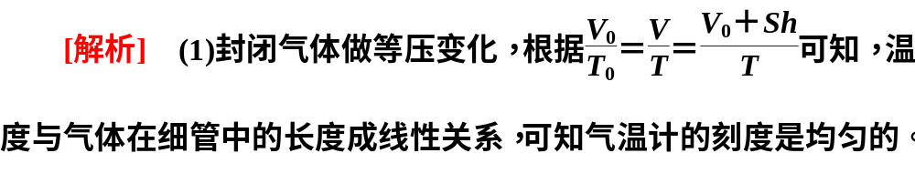
(1)这个气温计的刻度是否均匀；
(2)这个气温计的最大测量值是多少；
(3)已知气温计的温度从300 K缓慢上升到最大值的过程中，气体从外界吸收了0.7 J的热量，则此过程中气体内能增加了多少？

Slide 4
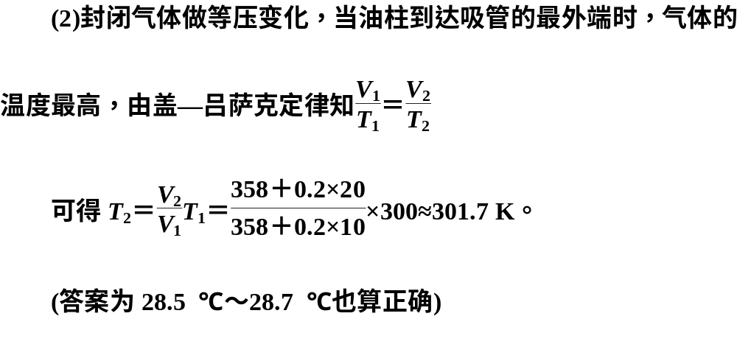

Slide 5
(3)气温计的温度从300 K缓慢上升到最大值的过程中，气体对外做功W＝p·ΔV＝10⁵×0.1×0.2×10^{－4} J＝0.2 J
由热力学第一定律知ΔU＝Q－W＝0.5 J。
[答案] (1)均匀 (2)301.7 K (3)0.5 J

Slide 6
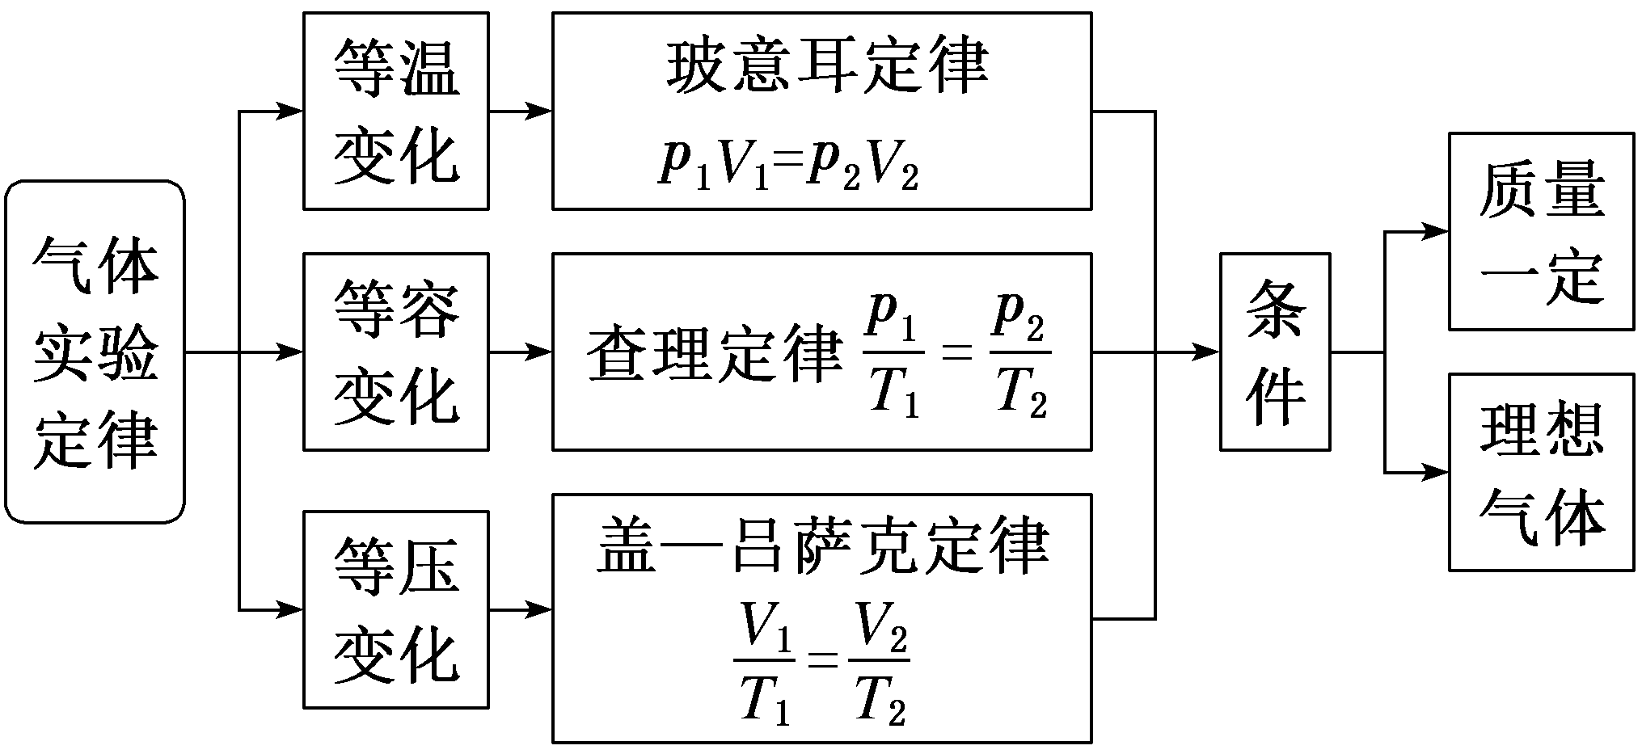
[深化提能]
1．气体实验定律及选取原则
(1)三大实验定律

Slide 7
(2)选取原则：理想气体在质量一定的情况下，p、V、T中有一个量不发生变化，则选取对应的实验定律列方程求解。
2．应用热力学第一定律分析理想气体内能相关问题
(1)做功情况看体积
体积V减小→外界对气体做功→W＞0；
体积V增大→气体对外界做功→W＜0；
无阻碍地自由膨胀→W＝0。

Slide 8
(2)内能变化看温度
温度T升高→内能增加→ΔU＞0；
温度T降低→内能减少→ΔU＜0。
(3)吸热还是放热，一般题目中会告知，或由热力学第一定律ΔU＝Q＋W，知道W和ΔU后确定Q。

Slide 9
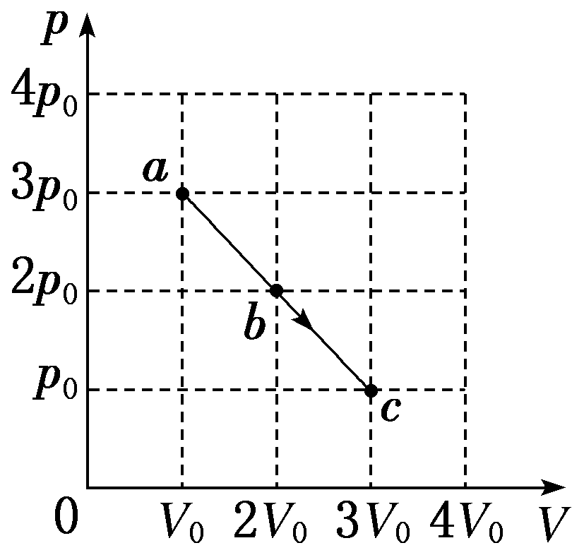
[考法全训]
1．(2022·湖北高考)一定质量的理想气体由状态a变为状态c，其过程如p -V图中a→c直线段所示，状态b对应该线段的中点。下列说法正确的是( )
A．a→b是等温过程
B．a→b过程中气体吸热
C．a→c过程中状态b的温度最低
D．a→c过程中外界对气体做正功

Slide 10
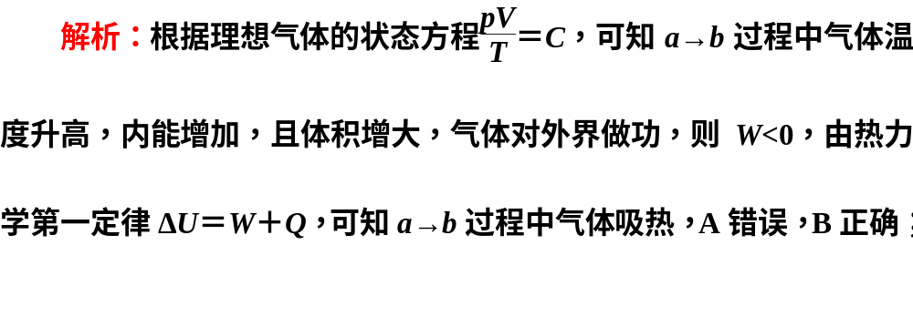
答案：B

Slide 11
p -V图像的坐标值的乘积反映气体温度，a状态和c状态的坐标值的乘积相等，而中间状态的坐标值乘积更大，a→c过程中气体的温度先升高后降低，且状态b的温度最高，C错误；
a→c过程中气体体积增大，外界对气体做负功，D错误。

Slide 12
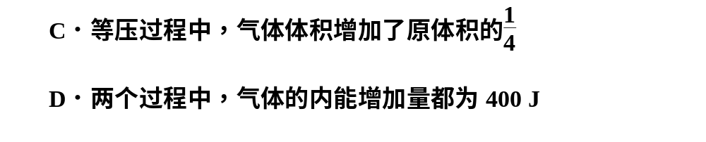
2．(2023·山东高考)(多选)一定质量的理想气体，初始温度为300 K，压强为1×10⁵ Pa。经等容过程，该气体吸收400 J的热量后温度上升100 K；若经等压过程，需要吸收600 J的热量才能使气体温度上升100 K。下列说法正确的是( )
A．初始状态下，气体的体积为6 L
B．等压过程中，气体对外做功400 J

Slide 13
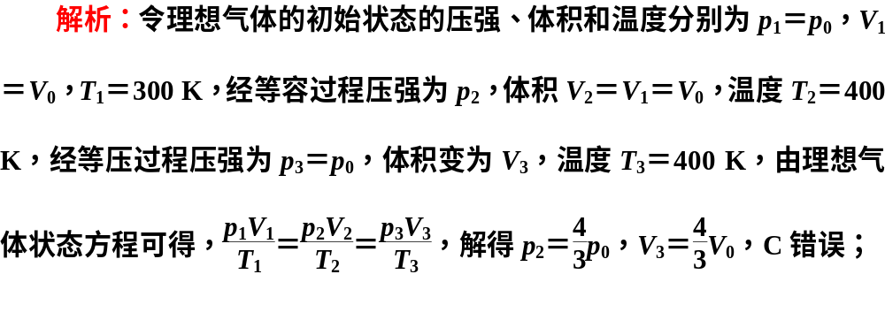
答案：AD

Slide 14
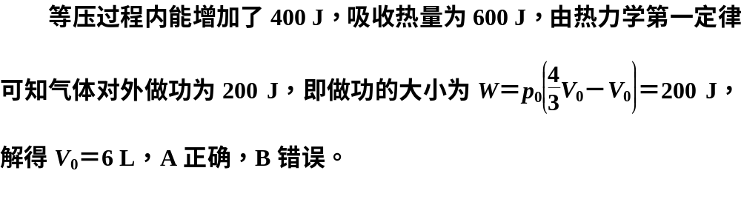
等容过程中气体做功为零，由热力学第一定律ΔU＝W＋Q＝400 J，两个过程的初末温度相同即内能变化相同，因此内能增加量都为400 J，D正确；

Slide 15
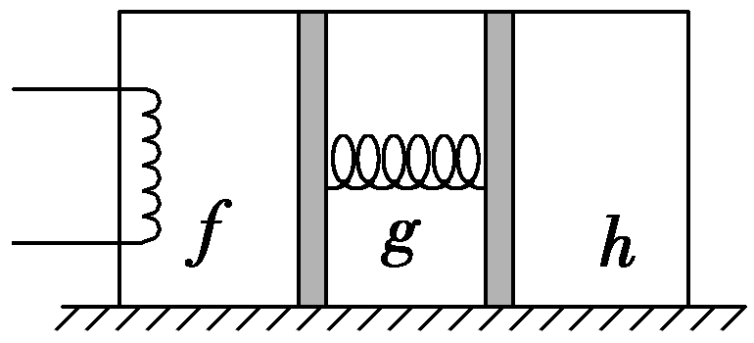
3.(2023·新课标卷)(多选)如图，一封闭着理想气
体的绝热汽缸置于水平地面上，用轻弹簧连接的两
绝热活塞将汽缸分为f、g、h三部分，活塞与汽缸壁间没有摩擦。初始时弹簧处于原长，三部分中气体的温度、体积、压强均相等。现通过电阻丝对f中的气体缓慢加热，停止加热并达到稳定后( )
A．h中的气体内能增加 B．f与g中的气体温度相等
C．f与h中的气体温度相等 D．f与h中的气体压强相等

Slide 16
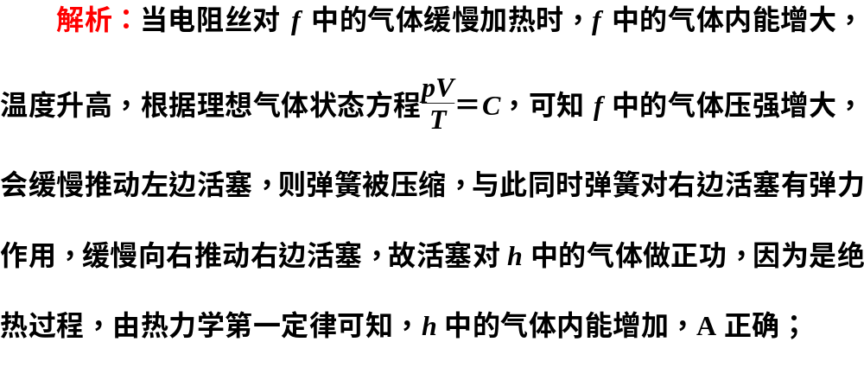
答案：AD

Slide 17
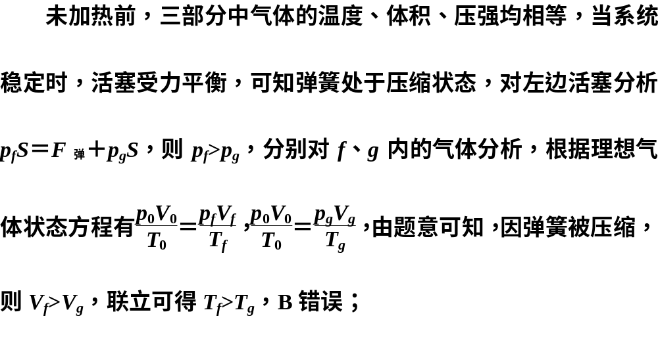

Slide 18
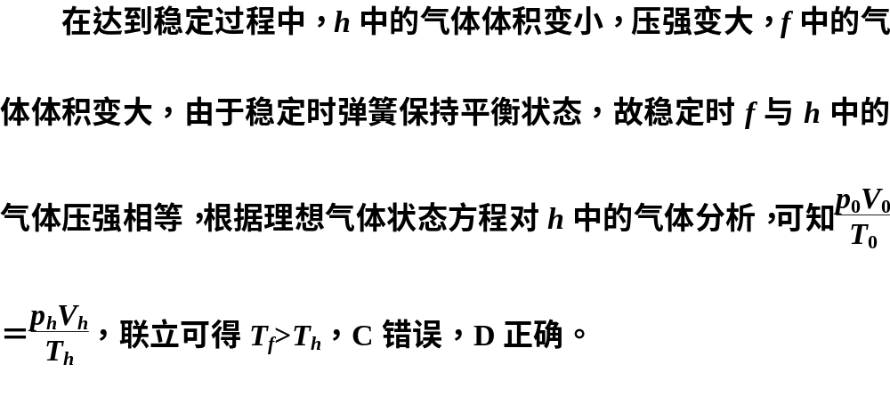

Slide 19

本课结束
更多精彩内容请登录：www.zghkt.cn

